Slide 1



Gestión Analítica –
CRISP-DM y ASUM-DM

Slide 2

Agenda
CRISP-DM
ASUM-DM
Principios de MLOps

Slide 3



Objetivo
Analizar algunas metodologías enfocadas en proyectos analíticos y como estas nos dan elementos para organizarnos mejor.
Usaremos algunos estados de estas metodologías para repasar conceptos clave de la ingeniería de datos
Por ultimo, enfréntatenos los problemas de despliegue de modelos y como las metodologías y principios de MLOPS nos orientan para resolver dichas dificultades.

Slide 4

CRISP-DM
• Proceso estándar intersectorial para la minería de datos
• Iniciado por 3 miembros de la industria en 1996:
- Daimler-Chrysler, SPSS (entonces ISL), NCR
- Publicado en 1999
- Más de 200 miembros se unieron:
- Pete Chapman (NCR), Julian Clinton (SPSS),
Randy Kerber (NCR), Thomas Khabaza (SPSS),
Thomas Reinartz (DaimlerChrysler),
Colin Shearer (SPSS), Rüdiger Wirth (DaimlerChrysler): Guía paso a paso de minería de datos CRISP-DM, 76 págs., 1999

Slide 5
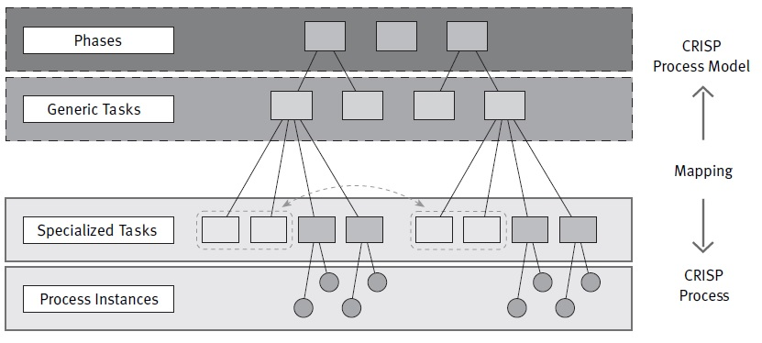

Slide 6
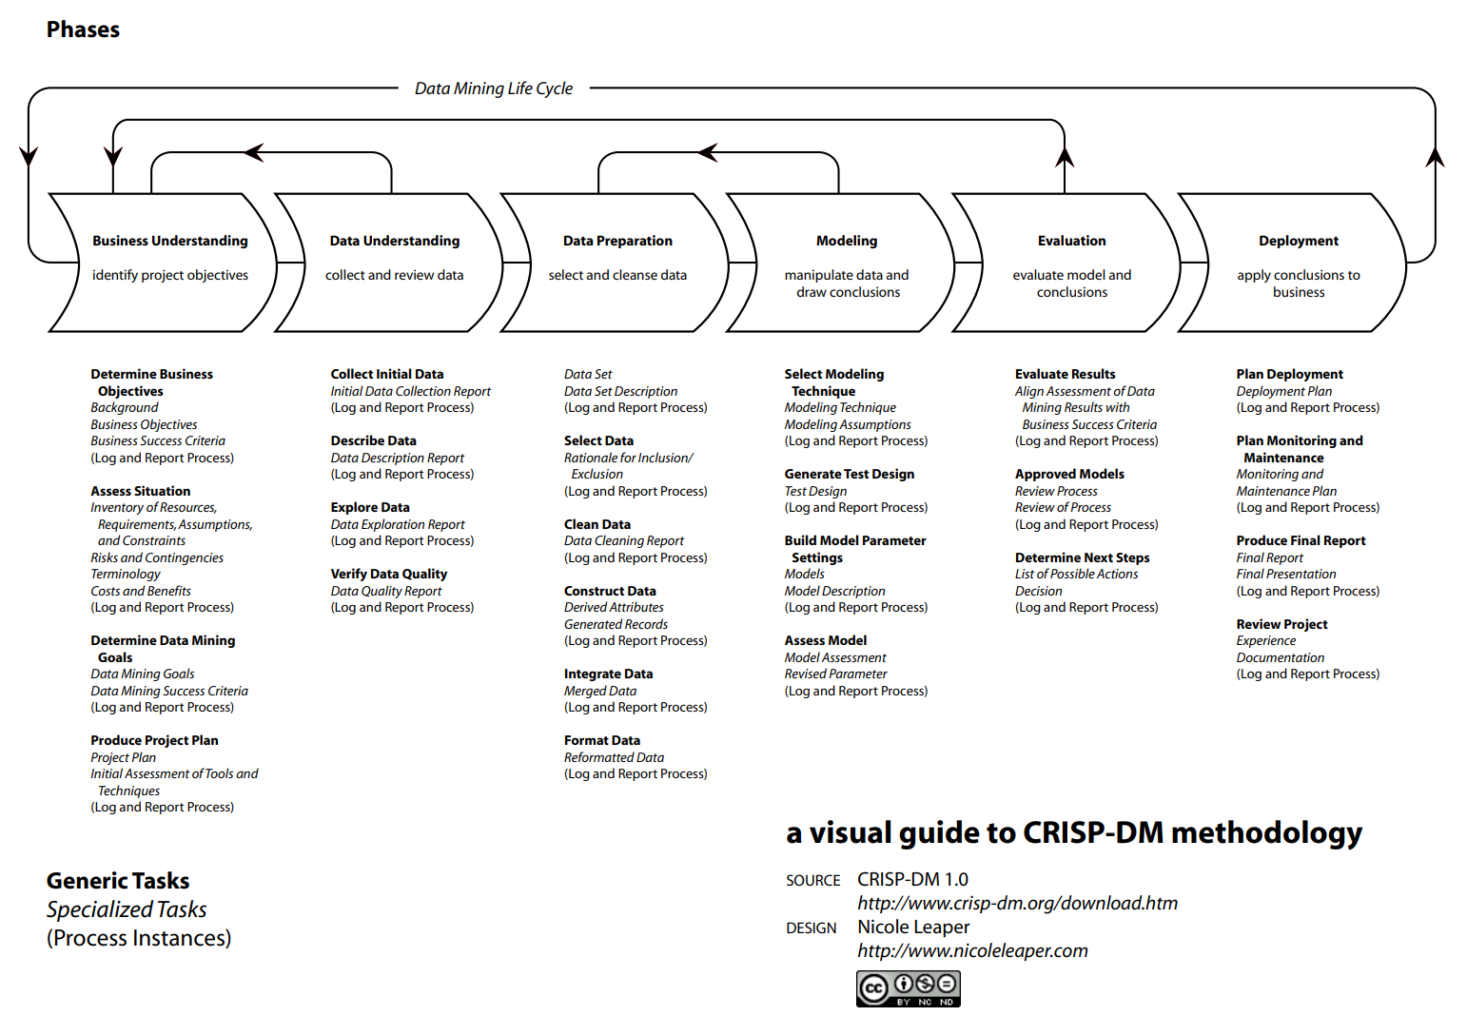

Slide 7
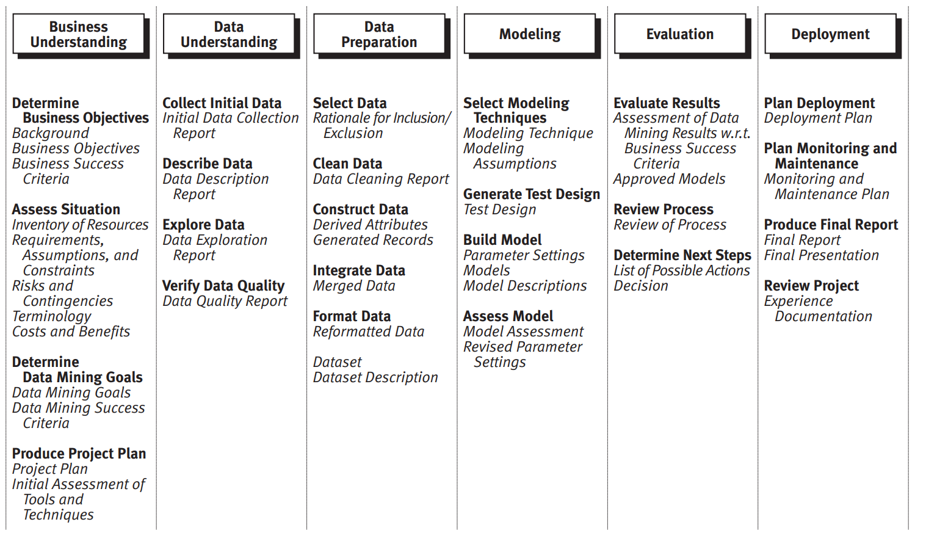

Slide 8
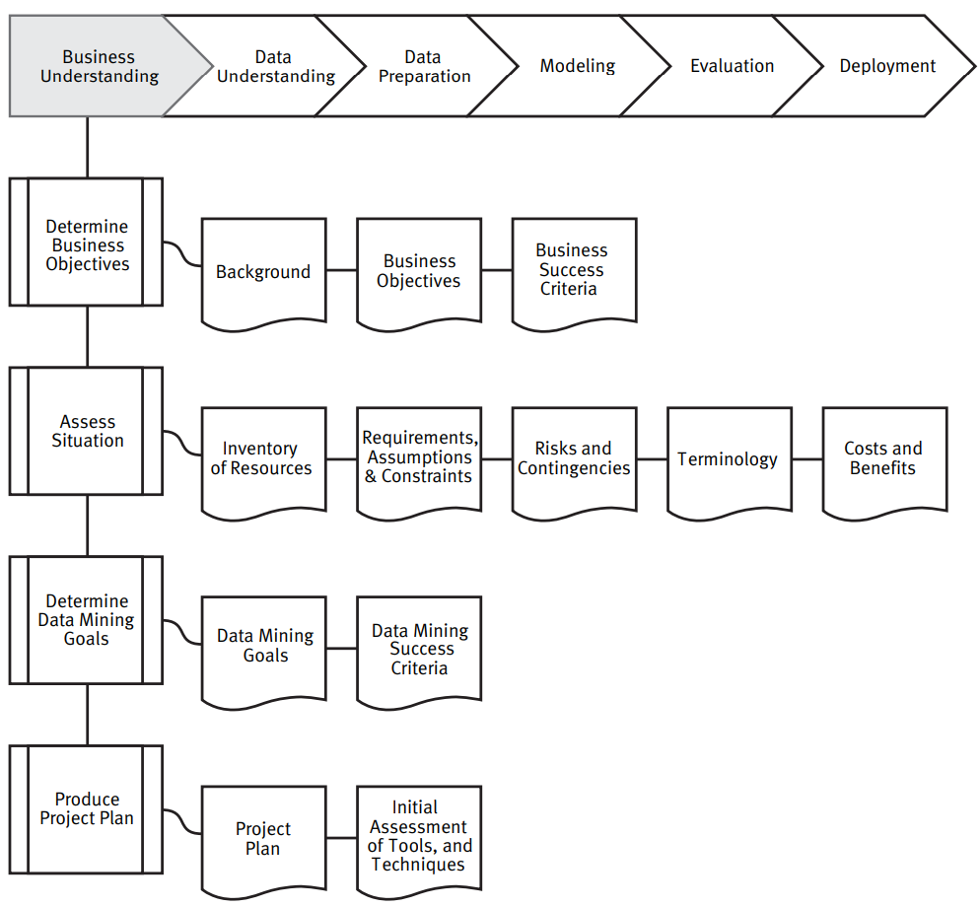

Slide 9

Comprensión del negocio
Tarea 1.1 Determinar los objetivos del negocio:
¿Qué desea lograr el cliente?
Objetivos y limitaciones contrapuestos
Identificar los factores que pueden influir en el resultado final
Riesgo: invertir mucho esfuerzo en obtener las respuestas correctas a preguntas equivocadas.
• 3 Entregables:
- 1.1.1 Antecedentes
- 1.1.2 Objetivos del negocio
- 1.1.3 Criterios de éxito del negocio

Slide 10
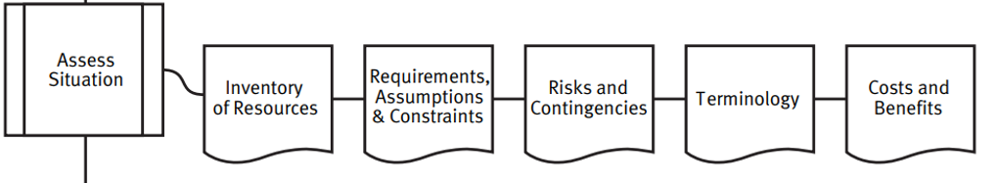
Objetivo de la tarea
Ampliar el entendimiento del contexto: recursos, restricciones, supuestos, riesgos, lenguaje y economía del proyecto.
Preparar insumos concretos para el plan y la meta analítica.
Entregables claves
Inventario de recursos
Personas: expertos de negocio, data engineers, data scientists, seguridad/legales, devops/infra.
Datos: fuentes, tipo (batch/stream), histórico disponible, calidad y permisos.
Cómputo: on-prem / nube (servicios, cuotas, regiones).
Software: herramientas de orquestación, ELT/ETL, QA de datos, modelado, BI.
Requisitos, supuestos y restricciones
Requisitos: tiempos, KPIs de calidad/explicabilidad, compliance, auditoría.
Supuestos: lo que consideramos verdadero (y validaremos).
Restricciones: presupuesto, SLAs, límites técnicos (tamaño, latencia), dependencia de terceros.
Riesgos y contingencias
Lista de riesgos (técnicos, legales, organizacionales) y plan B/C por cada uno.
Terminología
Glosario de negocio (qué significa cada métrica) y de data/minería (términos técnicos con ejemplos del caso).
Costos y beneficios
Estimación en dinero/tiempo: inversión vs. impacto esperado (ingresos, ahorros, riesgo mitigado).

Slide 11
Requisitos, supuestos y restricciones
Requisitos
Go-live MVP en 12 semanas.
Trazabilidad y reproducibilidad (time-travel por partición/versión).
Cumplimiento: habeas data (consentimiento), minimización de PII, encriptación at-rest (KMS) y in-transit (TLS).
Supuestos (a validar)
Histórico de aprobaciones/impagos suficientes para entrenar (≥ 100k solicitudes, 18–24 meses).
Estabilidad de esquemas fuente durante el trimestre del proyecto.
Restricciones
Presupuesto cloud mensual tope: COP$50 MM en fase MVP.
Ventana de mantenimiento nocturna (00:00–03:00).
Límite práctico de modelado: datasets de entrenamiento ≤ 300 GB (por costo/tiempo).
Riesgos y contingencias
Esquema cambiante en fuentes (schema drift) : Data contracts + tests de contrato en CI; fallback a vistas compatibilidad.
Brechas de calidad (nulos, outliers, duplicados) : Reglas GE con severidad (WARN/FAIL) y cuarentenas en silver.
Cuotas/Costos cloud excedidos : Muestreo estratificado para entrenamiento; caching intermedio; job sizing.
Dependencia de terceros (API bancos) : Retries con backoff y colas DLQ; simuladores en pre-prod.
Terminología (mini glosario)
Negocio
Aprobación: decisión de conceder crédito.
PD/PI: probabilidad de default/incumplimiento.
LGD: pérdida dada el incumplimiento.
EAD: exposición al momento del default.
Datos / ML
CDC: captura de cambios (INSERT/UPDATE/DELETE) del transaccional.
Bronze/Silver/Gold: capas cruda/curada/servicio en lakehouse.
Feature store: repositorio versionado de variables para entrenamiento/serving.
Time-travel: consulta a versiones históricas (evitar leakage).
Costos y beneficios
Costos (MVP 3 meses)
Equipo (4 FTE promedio): COP$140 MM .
Cloud y licencias: US$15k.
Total ≈ US$105k.
Beneficios potenciales
+3% aprobaciones sin subir default (mejor discriminación) ,+ COP$150 MM /mes de margen contribución estimado.
−0,5 pp en PD con LGD 60% y EAD mensual US$50M: ahorro en pérdida esperada:
ΔEL = 0,005 × 0,60 × 50.000.000 = COP$10 MM /mes.
ROI: si se materializa una de las dos palancas, el payback ≈ 1 mes post-MVP.

Slide 12
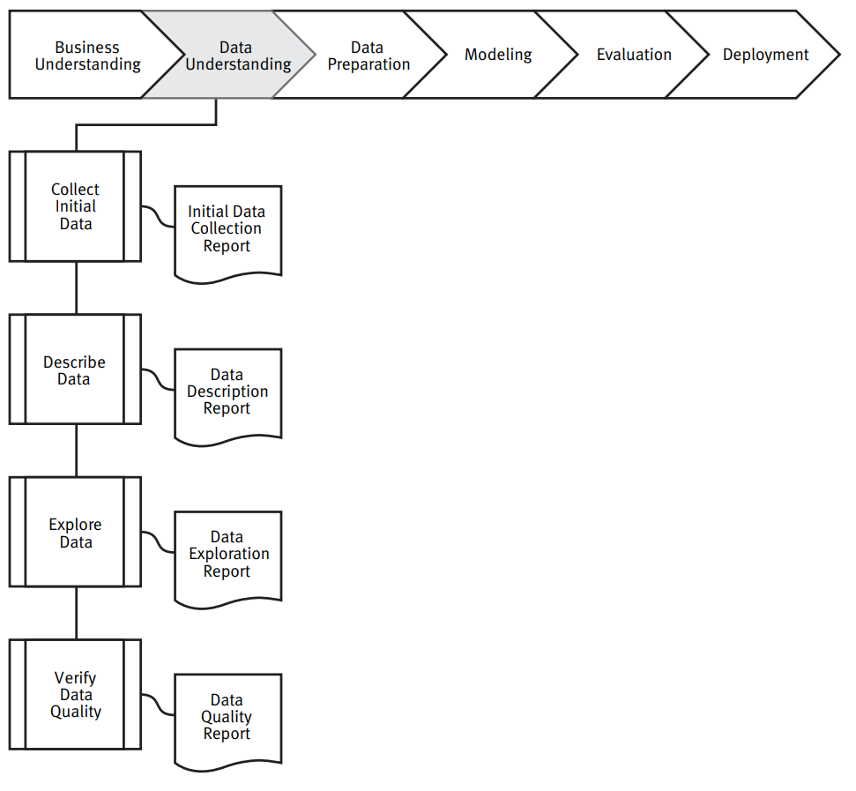

Slide 13
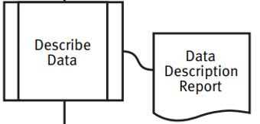
Comprensión de datos
Tarea 2.2: Describir los datos
Resultado 2.2.1: Informe de descripción de datos
• Actividades
- Verificación de tipos y valores de atributos
- Análisis volumétrico de los datos
• Identificación de los datos y el método de captura
• Realización de análisis estadísticos básicos
• Elaboración de informes con tablas y sus relaciones
• Verificación del volumen de datos, número de múltiplos y complejidad
• Verificación específica de entradas de texto libre

Slide 14
Objetos de datos
Los conjuntos de datos se componen de objetos de datos.
Un objeto de datos representa una entidad.
Ejemplos:
base de datos de ventas: clientes, artículos de la tienda, las ventas
base de datos médicos: los pacientes, los tratamientos
base de datos de la universidad: estudiantes, profesores, cursos
También se llama muestras, ejemplos, instancias, los puntos de datos, objetos, tuplas.
Los objetos de datos se describen por atributos.
filas de bases de datos -> objetos de datos; columnas -> Atributos.

Slide 15
Atributos
Atributo (o dimensiones, características, variables): un campo de datos, lo que representa una característica o función de un objeto de datos.
Por ejemplo, _ID cliente, nombre, dirección
Tipos:
Nominal
Binario
Numérico: cuantitativa
Escala del intervalo
Relación de escalado

Slide 16
Tipos de datos
1D (Secuencias) Temporales 2D (Mapas) 3D (Formas)
nD (Relacionales) Arboles(Jerárquicos) Redes (Grafos) ¿Otros?
Shneiderman, B. (1996).The Eyes Have It: A Task by Data Type Taxonomy for Information Visualization

Slide 17
Semántica VS Tipo
La semántica de datos: El mundo real de lo que significa por ejemplo, nombre de la empresa, día del mes, la altura de la persona, etc.
Tipo de datos: La interpretación en términos de escalas de mediciones por ejemplo, la cantidad o categoría, operaciones matemáticas sensibles, estructura de datos, etc.

Slide 18
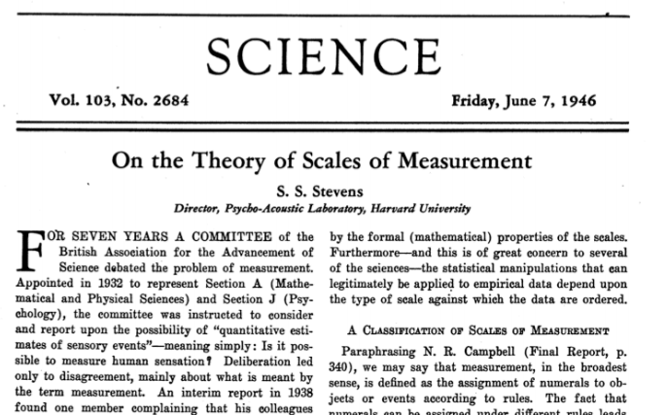

Slide 19
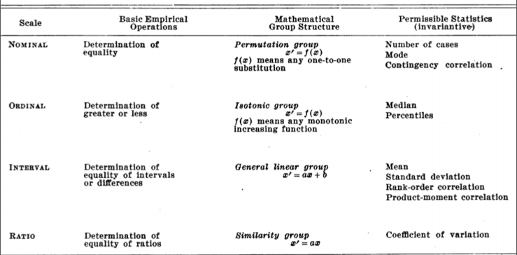

Slide 20
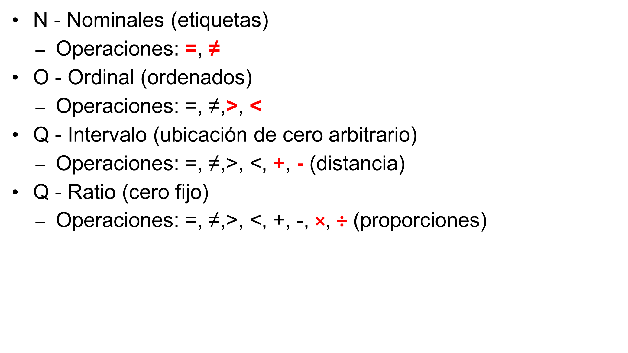

Slide 21
Profundización en dato tipo Intervalo
En una escala de intervalo:
La distancia entre valores es real y constante.
La diferencia entre 10 y 20 es igual a la diferencia entre 20 y 30.
Pero el cero es arbitrario (lo puso alguien en un punto conveniente).
No significa “ausencia total” de lo que mides.
Por eso:
Restar y sumar sí tiene sentido.
Multiplicar y dividir para hablar de “el doble, la mitad” NO tiene sentido a nivel de interpretación.
2. Ejemplos claros
a) Temperatura en °C o °F
10 °C, 20 °C, 30 °C
De 10 a 20 y de 20 a 30 hay la misma diferencia: 10 grados.
Podemos decir: “subió 10 °C” o “la diferencia entre estas ciudades es de 5 °C”.
Pero 20 °C no es el doble de caliente que 10 °C.
El cero en °C es “cuando el agua se congela”, no “ausencia de calor”.
Por eso la temperatura en °C es intervalo, no ratio.
b) Fechas y tiempos (muy usados en ingeniería de datos)
Piensa en columnas como:
fecha_nacimiento
fecha_compra
timestamp_evento
Si las guardas como fechas concretas (2020-01-01, 2025-01-01):
Tiene sentido decir:
“Entre 2020 y 2025 hay 5 años de diferencia”.
“Este usuario hizo 3 compras en un intervalo de 10 días”.
NO tiene sentido decir:
“El año 2020 es el doble que el 1010”.
“El 10 de enero es 1.25 veces el 8 de enero”.
O sea:
Los valores de fecha se comportan como intervalo.
Cuando pasas a duración (por ejemplo, “tiempo_en_días = fecha_fin − fecha_ini”), esa duración sí es ratio porque 0 días es “nada de tiempo”.
c) Puntajes con origen arbitrario
Imagina una prueba de habilidades donde luego haces una transformación lineal:
Puntaje bruto: 0 a 40.
Lo transformas a una escala de 200 a 800 (tipo exámenes estandarizados).
En esa escala:
De 500 a 600 y de 600 a 700 hay la misma diferencia “real” de habilidad.
Pero 600 no significa “no hay habilidad”, y 400 no es “la mitad de habilidad que 800”.
Otra vez: se respeta la diferencia, no la proporción. Escala de intervalo.
3. Cómo te afecta esto en ingeniería de datos
a) Qué sí es razonable hacer con datos de intervalo
Restas y sumas:
Diferencias de temperatura, diferencias de fechas.
“Tiempo entre evento A y evento B”.
Promedios:
Promedio de temperatura diaria.
Promedio de hora de conexión (por ejemplo, si no hay temas de circularidad).
Estadística descriptiva básica:
Desviación estándar, varianza de los valores.
b) Qué es peligroso interpretar
Decir que “un usuario en 2024 es el doble de ‘reciente’ que uno en 2012”.
Decir que “20 °C es 1.5 veces 13.3 °C” como si hablara de energía térmica.
El cálculo matemático se puede hacer, pero la interpretación semántica se vuelve falsa.

Slide 22
Ejemplos típicos en un proyecto de datos
1. Datos nominales (solo igualdad / diferencia)
tipo_mensaje en un sistema de tickets: queja, reclamo, sugerencia, felicitación.
canal_venta: tienda, web, WhatsApp, call center.
país, ciudad, id_producto, id_cliente.
Usos en ingeniería de datos
Modelado de tablas
Guardar como VARCHAR o INT si usas códigos.
Definir catálogos de referencia (dim_canal, dim_tipo_mensaje) y hacer foreign keys.
Calidad de datos
Validar que solo aparezcan valores permitidos.
Detectar “basura” como ‘whatsap’, ‘whatsappp’.
Feature engineering / ML
One hot encoding, target encoding, embeddings.
Conteos por categoría: tickets por tipo_mensaje, ventas por canal, etc.
Lo que NO tiene sentido Promediar el código del canal o restar “web – WhatsApp”. Eso sería inventarse una estructura numérica que no existe.
2. Datos ordinales (comparar mayor / menor)
Ejemplos
nivel_satisfaccion: muy insatisfecho, insatisfecho, neutro, satisfecho, muy satisfecho.
riesgo_crediticio: bajo, medio, alto.
estrato_social en Colombia.
nivel_prioridad del ticket: baja, media, alta, crítica.
Usos en ingeniería de datos
Almacenamiento
Muchos equipos los guardan como enteros ordenados:
1 = bajo, 2 = medio, 3 = alto.
Importante documentar el orden en una tabla de referencia.
Transformaciones
Ordenar filas por prioridad, por riesgo, etc.
Agrupar niveles: bajo+medio vs alto para reportes o modelos.
Calidad
Verificar que no falte ningún nivel esperado.
Revisar distribución: por ejemplo, demasiados casos marcados siempre como “medio”.
Lo que NO tiene sentido Decir que la diferencia entre riesgo 1 y 2 es la misma que entre 2 y 3 como si fuera temperatura. No hay garantía de que la distancia entre niveles sea constante.

Slide 23
Ejemplos típicos en un proyecto de datos
3. Datos de intervalo (sumar y restar)
Ejemplos
Fechas y tiempos:
fecha_evento, timestamp de logs.
hora_del_dia en un sistema de monitoreo (8:00, 9:00, 10:00).
Tiene sentido decir “entre 8 y 9 pasó 1 hora”, pero “9:00 es 1.5 veces 6:00” no tiene sentido.
Temperatura en Celsius o Fahrenheit de un sensor IoT.
Escalas tipo puntuación de IQ (no es típico de sistemas, pero ilustra el concepto).
Usos en ingeniería de datos
Transformaciones de tiempo
Calcular diferencia entre timestamps: duración de sesión, tiempo entre eventos.
Ventanas de tiempo para streaming: tumbling windows, sliding windows.
Lag/lead en SQL para ver tiempo entre compras de un mismo cliente.
Agregaciones
Promedio de temperatura por sensor, por día.
Promedio de diferencia de tiempo entre eventos.
Calidad de datos en tiempo
Detectar timestamps fuera de rango (fechas en 2099, 1970, etc.).
Validar que los eventos de un mismo flujo tengan orden cronológico.
Cuidado Aunque guardes fechas como números (epoch), interpretarlos como ratio puede ser engañoso. Sumarlos o dividirlos “en bruto” no tiene sentido, siempre hay que pasar a diferencias de tiempo.
4. Datos de razón / ratio (sumar, restar, multiplicar, dividir)
Aquí sí tienen sentido las proporciones y los “el doble, el triple”.
Ejemplos típicos en proyectos de datos
Cantidades y montos:
monto_compra, ingreso_mensual, saldo_cupo.
cantidad_productos, n_tickets, n_visitas_web.
Duraciones:
segundos_sesion, minutos_llamada, dias_atraso.
Medidas físicas:
kilometros_recorridos, kg_enviado, numero_clicks.
Usos en ingeniería de datos
Métricas de negocio
Conversión: ventas / visitas.
Ticket promedio: ventas_totales / n_ventas.
Tasa de mora: clientes_en_mora / clientes_totales.
Feature engineering para ML
Ratios: deuda / ingreso, clicks / impresiones.
Transformaciones logarítmicas para montos muy sesgados.
Normalización, estandarización.
Agregaciones
Sumas, promedios, mínimos, máximos.
Cálculo de porcentajes y comparaciones “2 veces más”, “50 % menos”.
Calidad
Validar que no haya valores negativos si no tienen sentido (por ejemplo, cantidad de productos).
Revisar outliers extremos que suelen ser errores de carga.

Slide 24
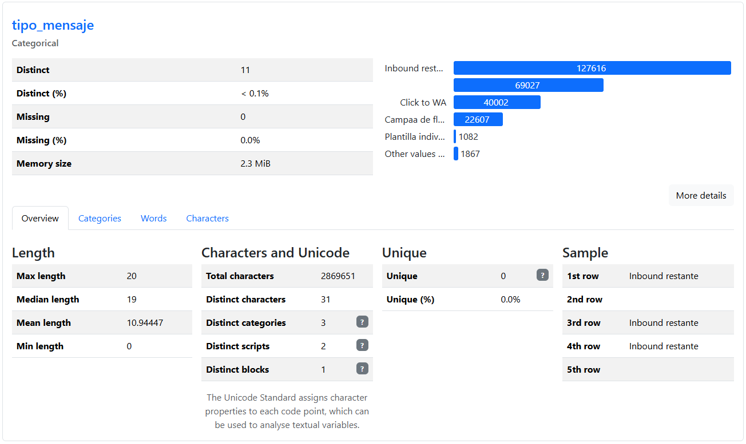
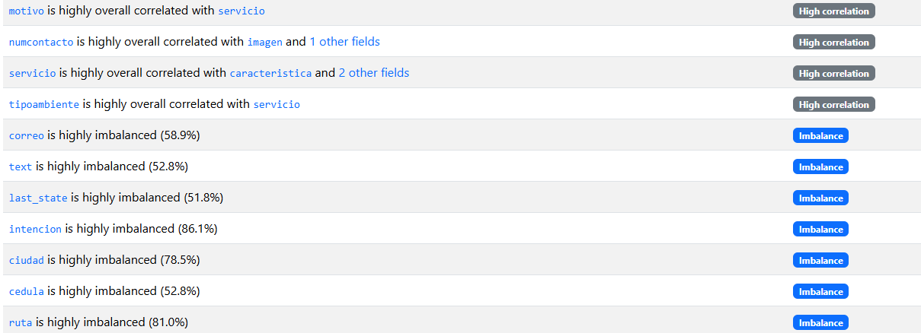
Conclusiones
Cardinalidad baja y dominio claro: tipo_mensaje tiene ~11 categorías y una clase dominante (“Inbound restante”) muy por encima del resto (luego “Click to WA”, “Campaña …”; los demás son marginales). Riesgo de desequilibrio en análisis/modelos; conviene agrupar “colas largas” en Other o usar pesos.
Sin nulos… pero con vacíos: Normalizar "", " " ->NULL.
Alta correlación entre campos:
motivo - servicio (alta),
tipoambiente - servicio (alta),
servicio - caracteristica (+otros),
numcontacto - imagen (+otro). - Redundancia / colinealidad y posible fuga de información si se predice algo relacionado con servicio. Debe seleccionarse una sola variable por clúster o justificar su uso.
Muchos campos desbalanceados: intencion (~86%), ruta (~81%), ciudad (~79%), correo (~59%), text (~53%), last_state (~52%), cedula (~53%). : Métricas por clase (recall/precision macro), class weights o resampling; particiones estratificadas.
Memoria/volumen: tipo_mensaje ocupa ~2.3 MiB y la longitud típica del valor es mediana ≈19 : buen candidato a codificación categórica estable (enum/lookup).
Acciones de ingeniería de datos Limpieza/estandarización
Trim + lower + normalización de tildes; mapear valores raros a Other.
Convertir cadenas vacías a NULL y registrar como missing.
Contrato de datos (dbt/GE)
Regla de integridad: si tipo_mensaje = "Click to WA" ⇒ fuente = "digital".
Test de unicidad en (id_conversacion, timestamp) para evitar duplicados.
Redundancia/corr.
Medir Cramér’s V / Theil’s U entre (motivo, servicio, tipoambiente, característica) y quedarse con 1–2 (o construir una dimensión jerárquica única servicio_nivel1/nivel2).
Desbalance
Class weights o SMOTE (si aplica) y split estratificado por intencion y tipo_mensaje.
En reporting, usar tasas por 1k eventos para campos muy sesgados.
Modelado/feature store
Reducir cardinalidad: tipo_mensaje_grupo = {inbound, click_to_wa, campaña, plantilla, other}.
One-hot/target encoding para categorías principales; Other como catch-all.
Gobernanza/observabilidad
Monitorear drift de categorías (aparición de nuevos tipo_mensaje) y frecuencia de vacíos.
Alertas si la clase dominante de intencion > 90% en la última semana.

Slide 25
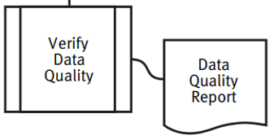
2. Comprensión de datos
Tarea 2.4: Verificar la calidad de los datos:
Salida 2.4.1: Informe de calidad de los datos
• Actividades
- Revisar los atributos
• Identificar valores especiales y catalogar su significado
• Verificar la cobertura (p. ej., ¿están representados todos los valores posibles?)
• Verificar que los significados de los atributos y los valores que contienen sean coherentes
• Identificar atributos faltantes y campos vacíos
• Determinar el significado de los datos faltantes. ¿Por qué faltan?
• Buscar atributos con valores diferentes que tengan significados similares
(ej., "bajo en grasa" vs. "dieta", usado en diferentes lugares/momentos)
• Verificar la ortografía y el formato de los valores
Comprobar si hay desviaciones y determinar si se trata de ruido o si podrían indicar un fenómeno interesante.
• Verificar la plausibilidad de los valores(p. ej., que todos los campos tengan valores iguales o casi iguales).
• Revisar los atributos que den respuestas que contradigan el sentido común (p. ej., adolescentes con altos ingresos, a menos que el conjunto de datos contenga influencers de YouTube o millonarios de startups).
• Si se trata de archivos planos, comprobar el delimitador utilizado y la coherencia entre los atributos.
• Si se trata de archivos planos, comprobar el número de campos en cada registro para ver si coinciden.

Slide 26
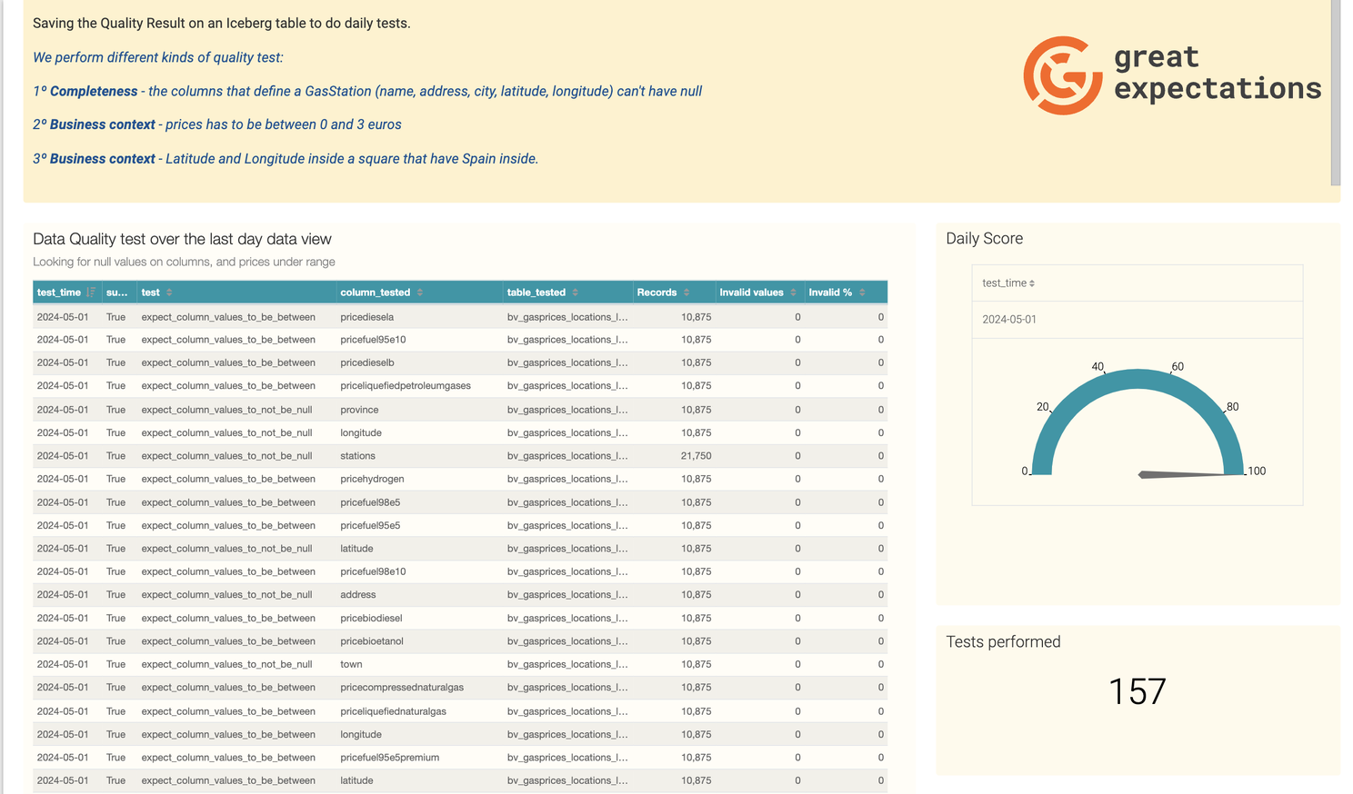

Slide 27
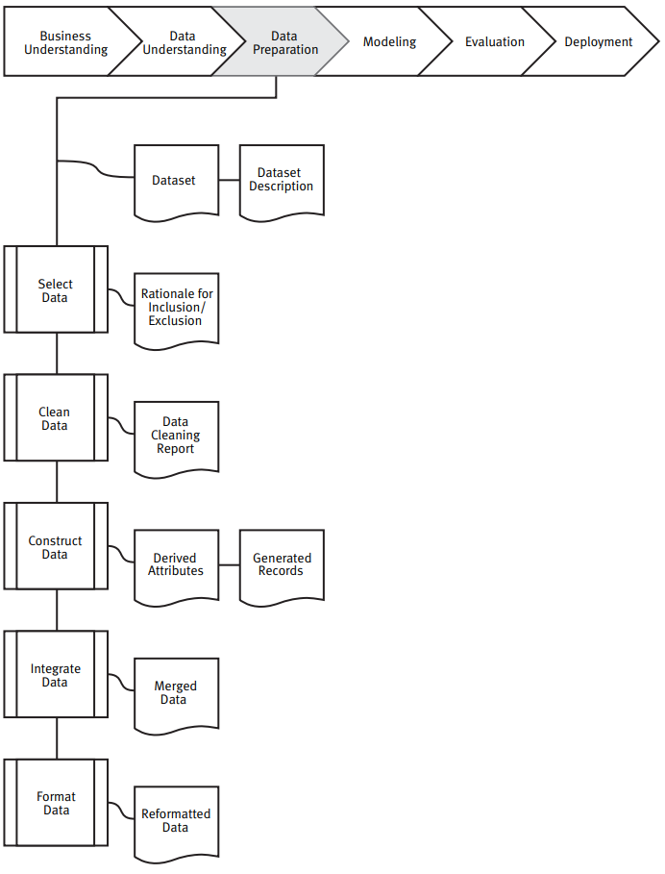

Slide 28
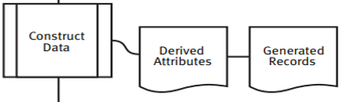
3. Preparación de datos
Tarea 3.3: Construcción de datos
Salida 3.3.1: Atributos derivados
• Actividades
- Transformación a diferentes tipos de atributos (agrupamiento, codificación 1 a n, etc.)
- Determinación de si se debe normalizar algún atributo
(p. ej., algoritmo de agrupamiento k-means con edad e ingresos)
- ¿Cómo se pueden construir o imputar los atributos faltantes?
Determinación del tipo de construcción (p. ej., agregación, promedio, inducción)
- Adición de nuevos atributos a los datos disponibles
- Consideración de la adición de nueva información sobre la importancia relativa de los atributos
mediante la adición de nuevos atributos (p. ej., normalización ponderada)

Slide 29
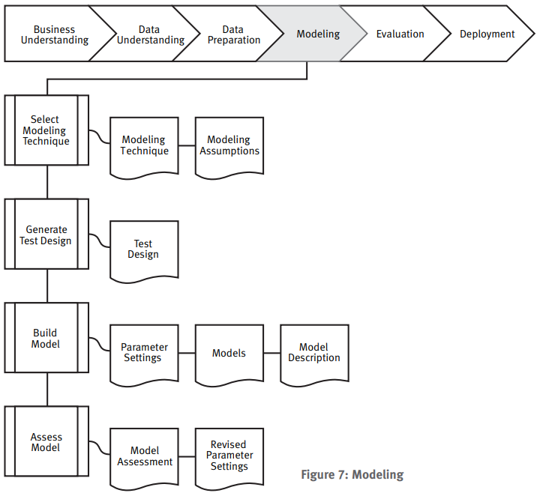

Slide 30
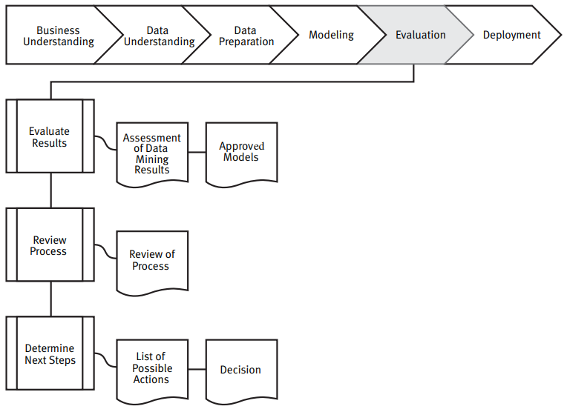

Slide 31
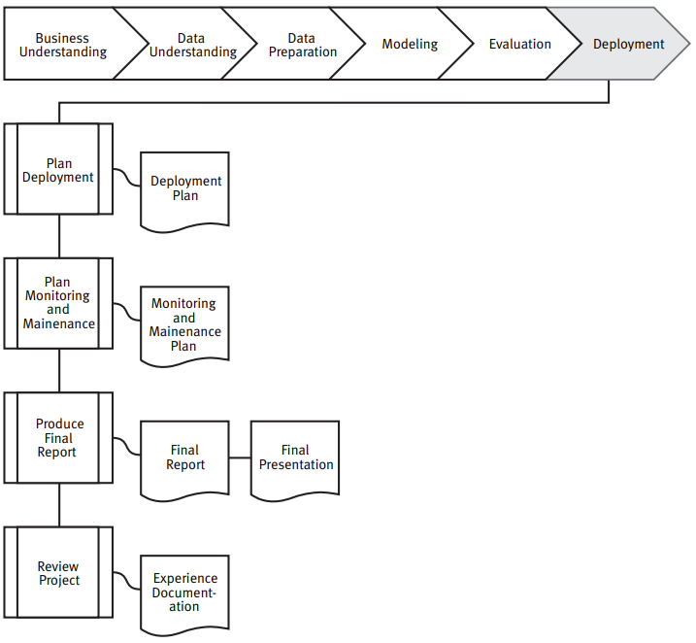

Slide 32
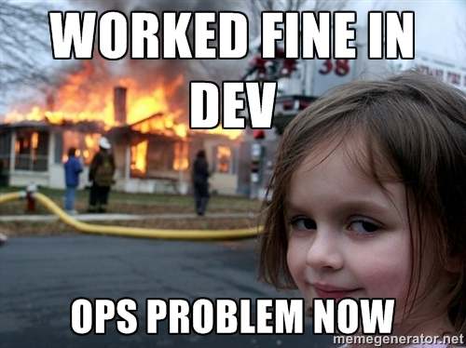

¡¡La Raíz de todos los males!!

Slide 33
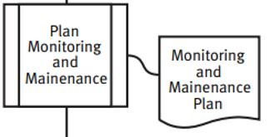
6. Despliegue
Tarea 6.2: Planificar la monitorización y el mantenimiento
• Objetivo:
- La monitorización y el mantenimiento son esenciales para el uso continuo.
- Monitorizar la deriva de datos, el sesgo, etc.
- ¡Debe ser (semi)automatizado!
- Estrategia de mantenimiento
- Evitar periodos innecesariamente largos de uso incorrecto de los resultados de la minería de datos
- ¿Qué hacer si el sistema presenta un comportamiento anómalo?
(¿Es posible desconectarlo?)
• Resultado 6.2.1: Plan de monitorización y mantenimiento
- Resumir la estrategia de monitorización y mantenimiento, incluyendo
los pasos necesarios y cómo llevarlos a cabo.
• Actividades
- Verificar los aspectos dinámicos (es decir, ¿qué podría cambiar en el entorno?)
- Decidir cómo se supervisará la precisión, los errores, etc.
- Determinar cuándo el resultado o el modelo ya no se deben usar
- Identificar los criterios (validez, umbral de precisión, nuevos datos, cambios en el dominio de aplicación, etc.) y qué debe suceder si el modelo o el resultado ya no se pueden usar
(actualizar el modelo, configurar un nuevo proyecto de minería de datos, etc.).
- ¿Cambiarán con el tiempo los objetivos comerciales del uso del modelo?
- Desarrollar un plan de supervisión y mantenimiento

Slide 34
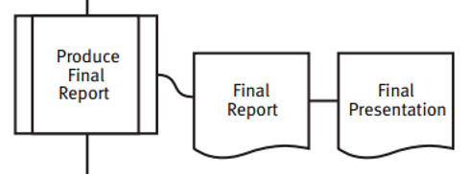
6. Despliegue
Tarea 6.3: Elaborar el informe final
Resultado 6.3.2: Presentación final
• Presentación(es) final(es) para resumir el proyecto
• Dirigida(s) al patrocinador principal, partes interesadas clave, relaciones públicas, etc.
• Actividades
- Definir el público objetivo de la presentación
- Seleccionar los elementos del informe final que se incluirán en la presentación
- Comunicar con claridad, dirigiéndose al público objetivo
- Formación y asistencia en el despliegue
- Gestión de expectativas: ¡tareas en marcha!

Slide 35
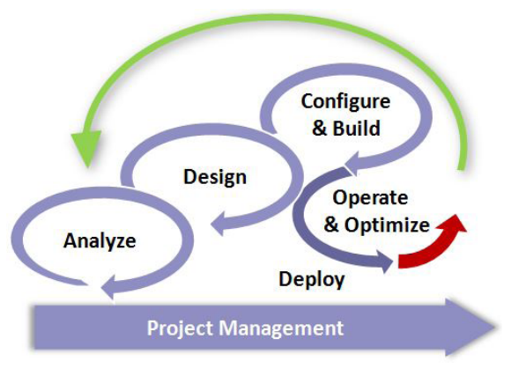
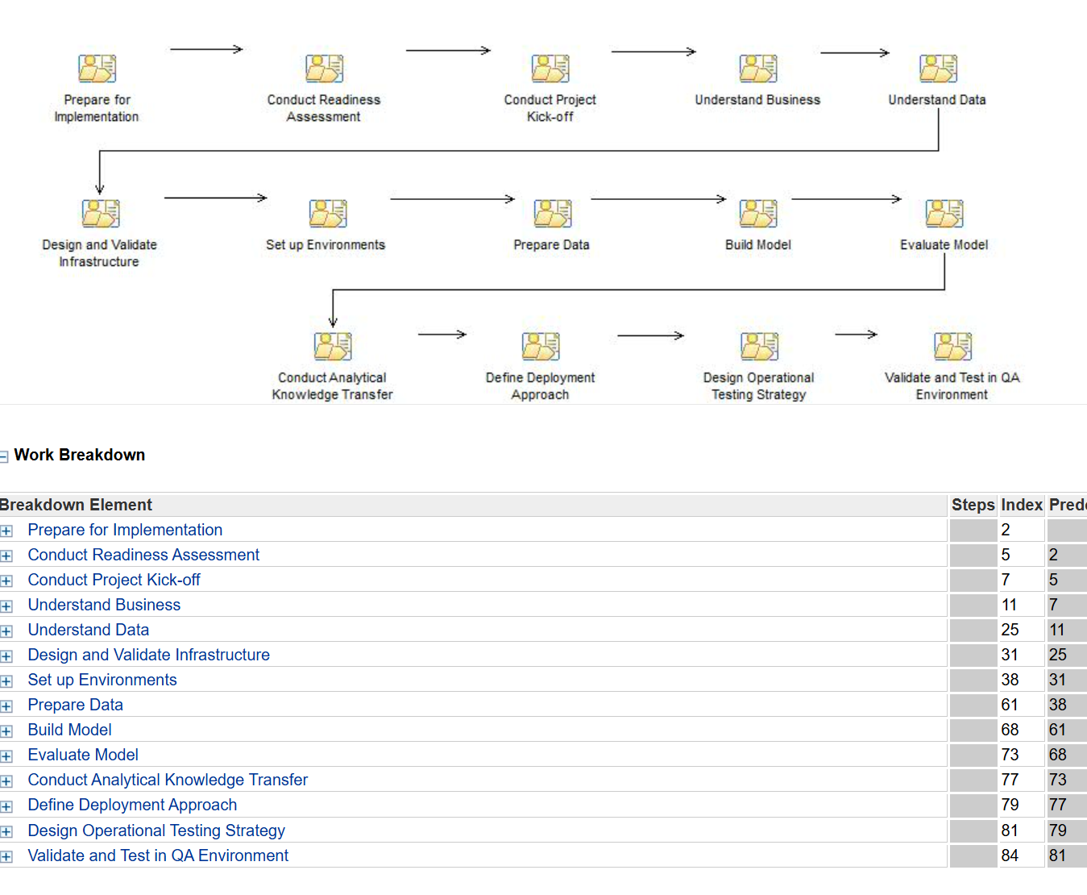
ASUM-DM
- Soluciones analíticas: Método unificado para la minería de datos y el análisis predictivo
Extensión de CRISP-DM de IBM
- Aspectos de infraestructura y operaciones
- Gestión de proyectos
- Despliegue
http://i2t.icesi.edu.co/ASUM-DM_External/cognos.external.asum-DM_Teaser/deliveryprocesses/ASUM-DM_8A5C87D5.html_wbs.html?proc=_0eKIHlt6EeW_y7k3h2HTng&path=_0eKIHlt6EeW_y7k3h2HTng

Slide 36
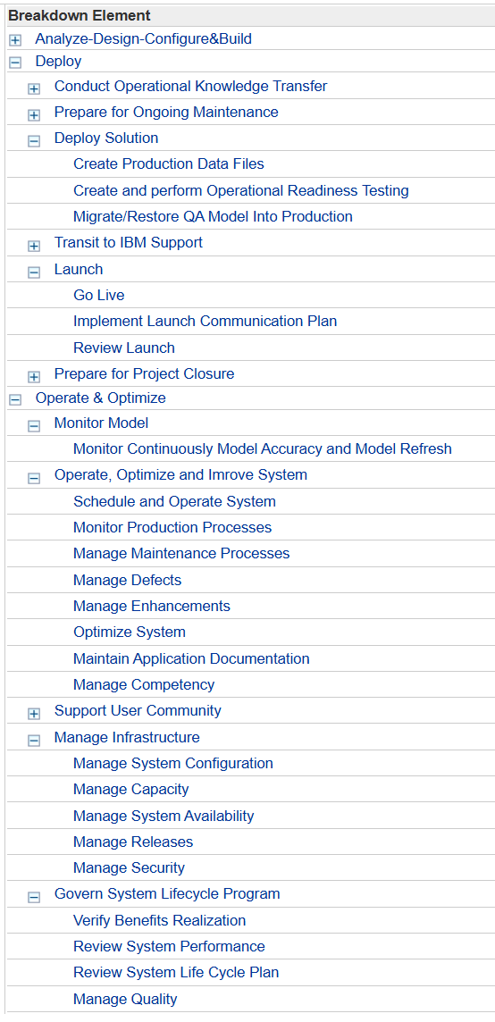

Slide 37
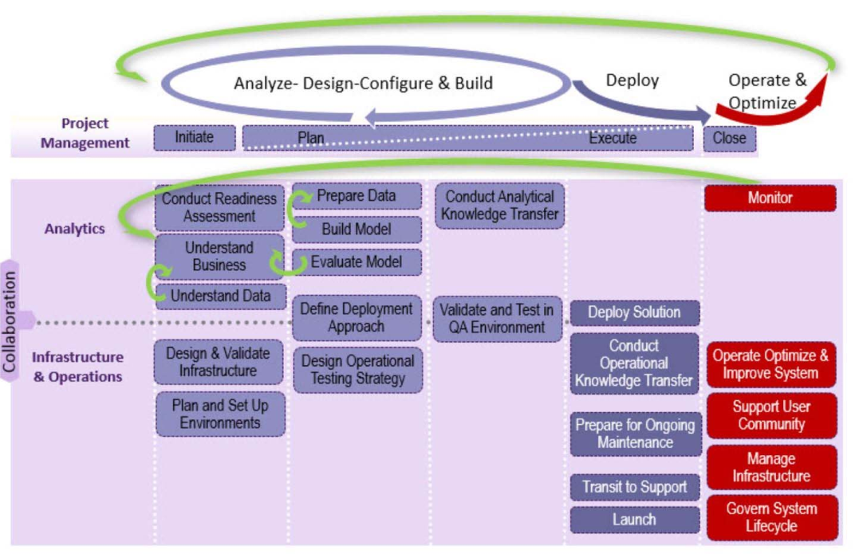

Slide 38
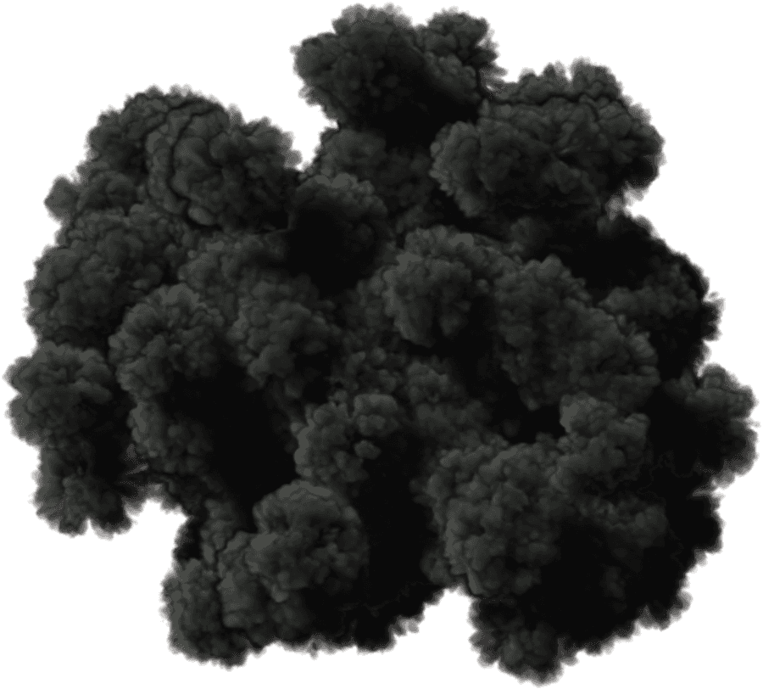

Slide 39
Principios de MLOps
https://ml-ops.org/content/mlops-principles

Slide 40
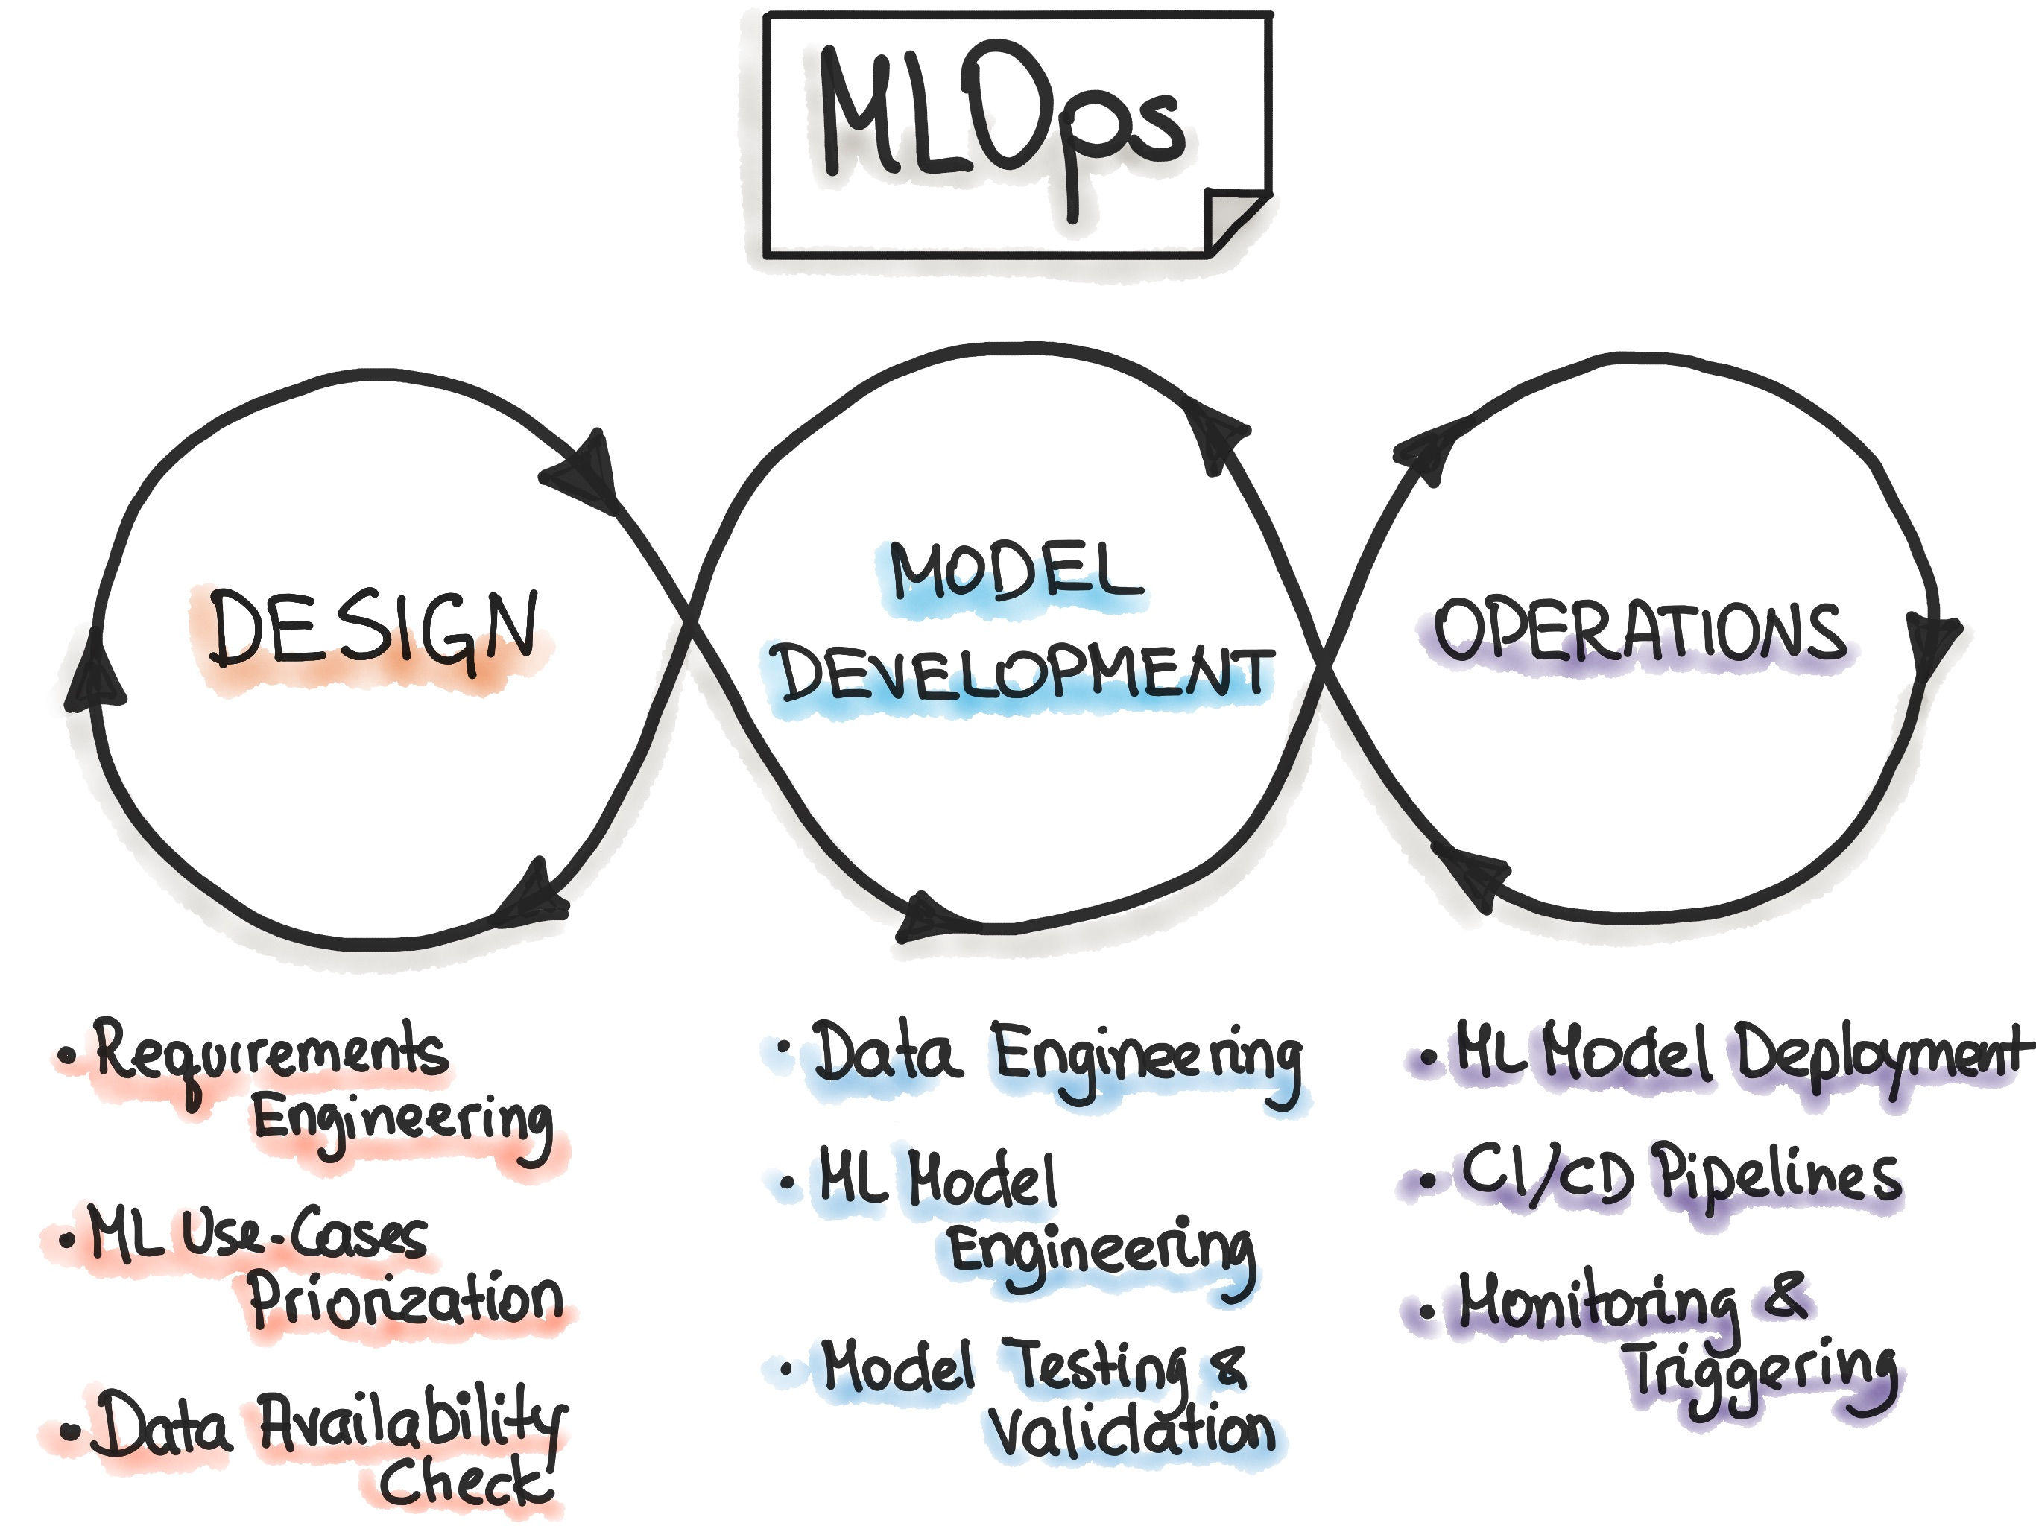

Slide 41
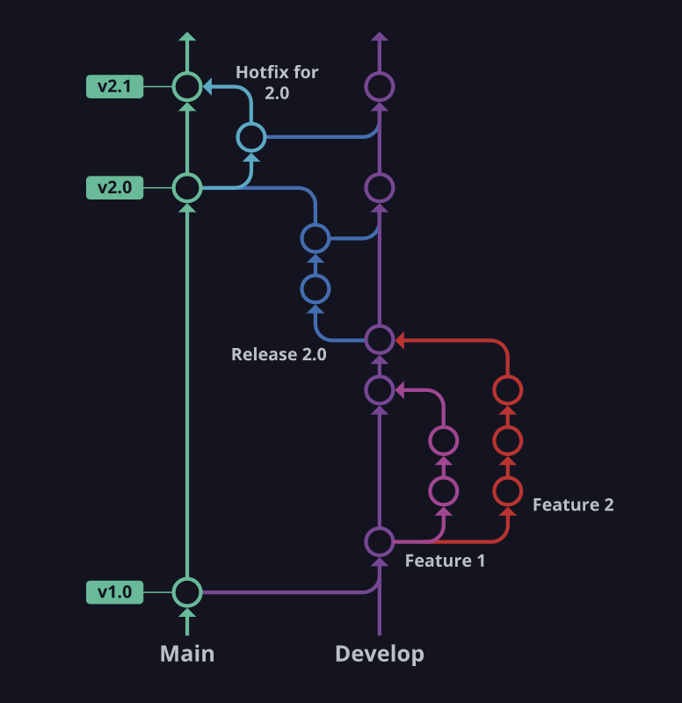
¡Versionar todo!
Artefacto: cualquier producto tangible generado durante el desarrollo de software.
Ejemplos comunes: datos, código, modelos, entornos, documentación.
Sin embargo, existen muchos otros, y (siempre que sea posible) deben almacenarse y controlarse sus versiones.
El almacenamiento y el control de versiones de los artefactos son fundamentales para:
Reproducibilidad: la capacidad de repetir experimentos y obtener los mismos resultados.
Trazabilidad: la capacidad de rastrear los experimentos hasta el código o los datos que los generaron.
Colaboración: permitir que varios usuarios trabajen con los mismos artefactos.

Slide 42
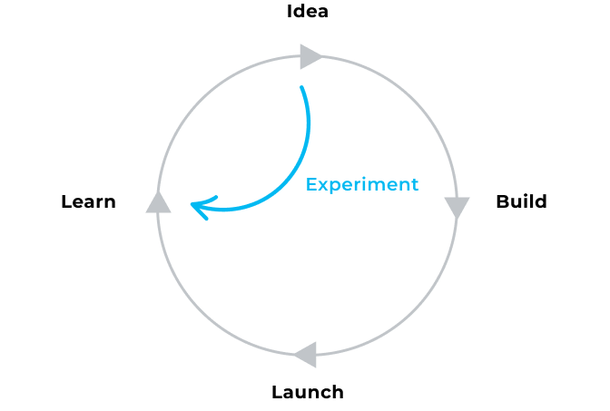
Sea Diciplinado con los Experimentos
Tracking por ramas (Git): crear una rama por experimento; cada rama produce un modelo entrenado y facilita comparar cambios aislados.
DVC (Data Version Control):
Extiende Git para versionar datos, features, modelos y pipelines.
Soporta branching sin fricción y reproducibilidad con dvc.yaml/dvc.lock, caché y remotos.
Permite ejecutar y rehacer experimentos con dvc repro y rastrear artefactos.
Buenas prácticas de experimentación:
Estandarizar nombres de runs, tags y notas; fijar seeds para mayor determinismo.
Guardar snapshots/versiones de datos y features usados en cada run.
Registrar el entorno (requirements/conda, versión de Python, hashes de commit).
Persistir artefactos clave (modelo, metrics.json, conf.yaml) y enlazarlos al run.
Definir métrica primaria y métricas de guardia (latencia, costo, fairness, robustez).
Usar un model registry (W&B Artifacts, DVC, MLflow) para promover y auditar versiones.

Slide 43
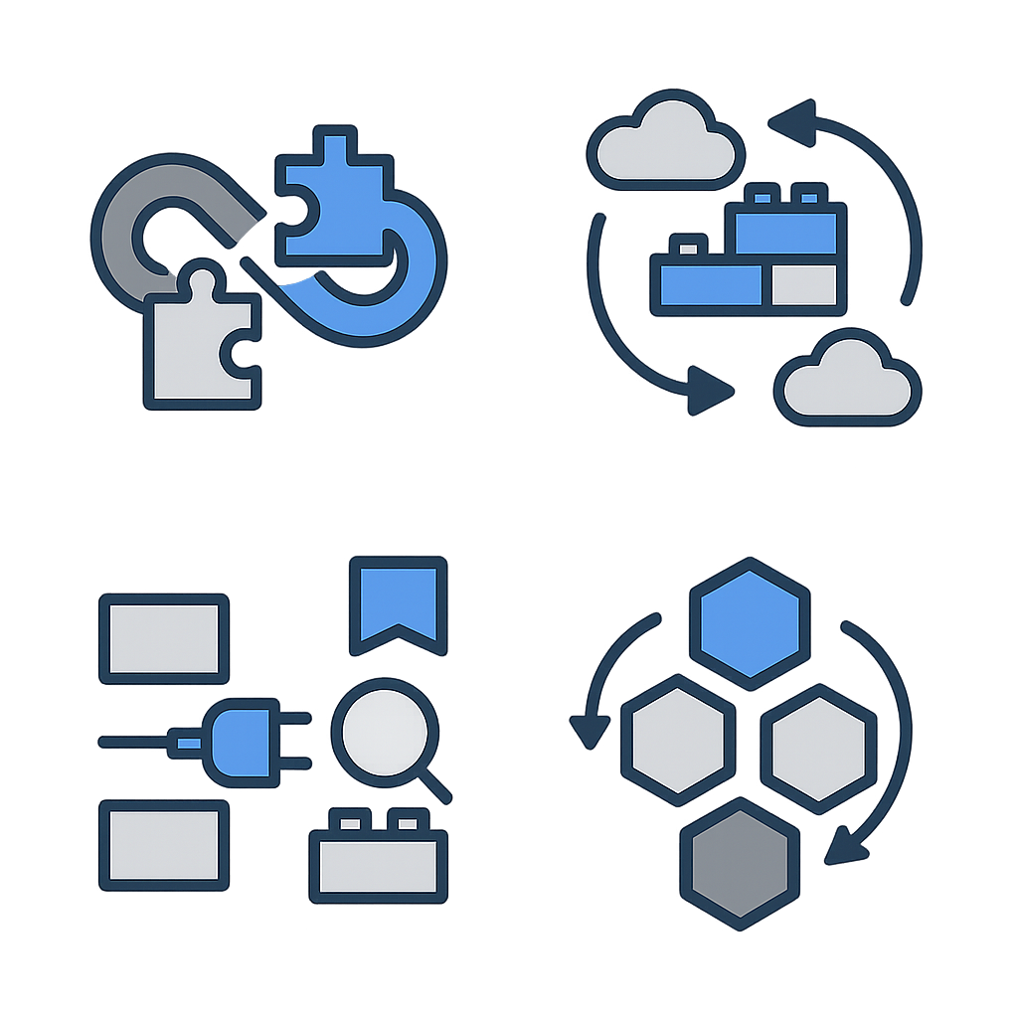
Reutilización
Capacidad de usar un modelo o un fragmento de código para múltiples propósitos en diversos entornos.
Buenas prácticas que fomentan la reutilización
Modularidad: separación de un sistema en componentes independientes.
Herramientas agnósticas e interoperables: evitar herramientas que no sean compatibles entre sí.
Código y artefactos localizables: contar con un método claro y consistente para encontrar lo que necesitamos.

Slide 44

Automatizar (siempre que sea posible)
La automatización es clave para habilitar los procesos continuosque requiere MLOps.
Se puede utilizar en cada etapa del flujo de trabajo de MLOps
Eliminar la mayor cantidad posible de tareas manuales y propensas a errores.
Idealmente, automatizar todo y luego reincorporar al personal de forma estratégica.
Esto permite que los equipos se centren en agregar valor, en lugar de en mantener el proceso.

Slide 45

Continuous X
Integración Continua (CI):
Fusionar frecuentemente el código de diferentes desarrolladores en un repositorio central,
tras lo cual se ejecutan compilaciones y pruebas automatizadas.
Entrega Continua (CD):
Compilación, prueba e implementación automáticas de sus modelos de aprendizaje automático.
Entrenamiento Continuo (CT):
Entrenamiento constante de diferentes modelos que pueden usarse para
compararlos y evaluar su rendimiento.
Monitoreo Continuo (CM):
Monitoreo constante de diferentes aspectos de sus sistemas de aprendizaje automático en producción.
Documentación Continua:
Generación automática y actualización de la documentación de sus modelos de aprendizaje automático.

Slide 46
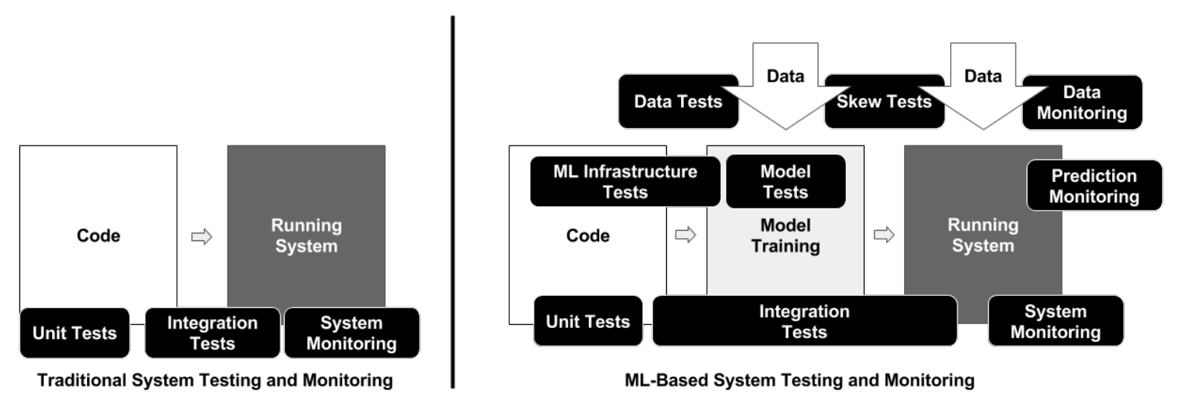
Si no se prueba, está roto.
https://research.google/pubs/the-ml-test-score-a-rubric-for-ml-production-readiness-and-technical-debt-reduction/
Buenas prácticas:
• Exigir que las pruebas se superen antes de fusionar el código.
• Probar el sistema completo, no solo el modelo.
• Probar diferentes artefactos, no solo el código.
• Utilizar diversos enfoques de prueba.

Slide 47




Juan Esteban Mejía Velásquez
Docente
Correo
+57 301 673 6729
enyoi.co
enyoi.co
www.enyoi.co

